Slide 1

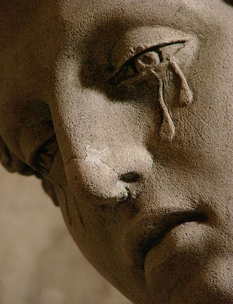
主日信息：
「苦難的再思」
(約翰福音 9:1-5)
薛忠勇 弟兄
5  26  2013

Slide 2
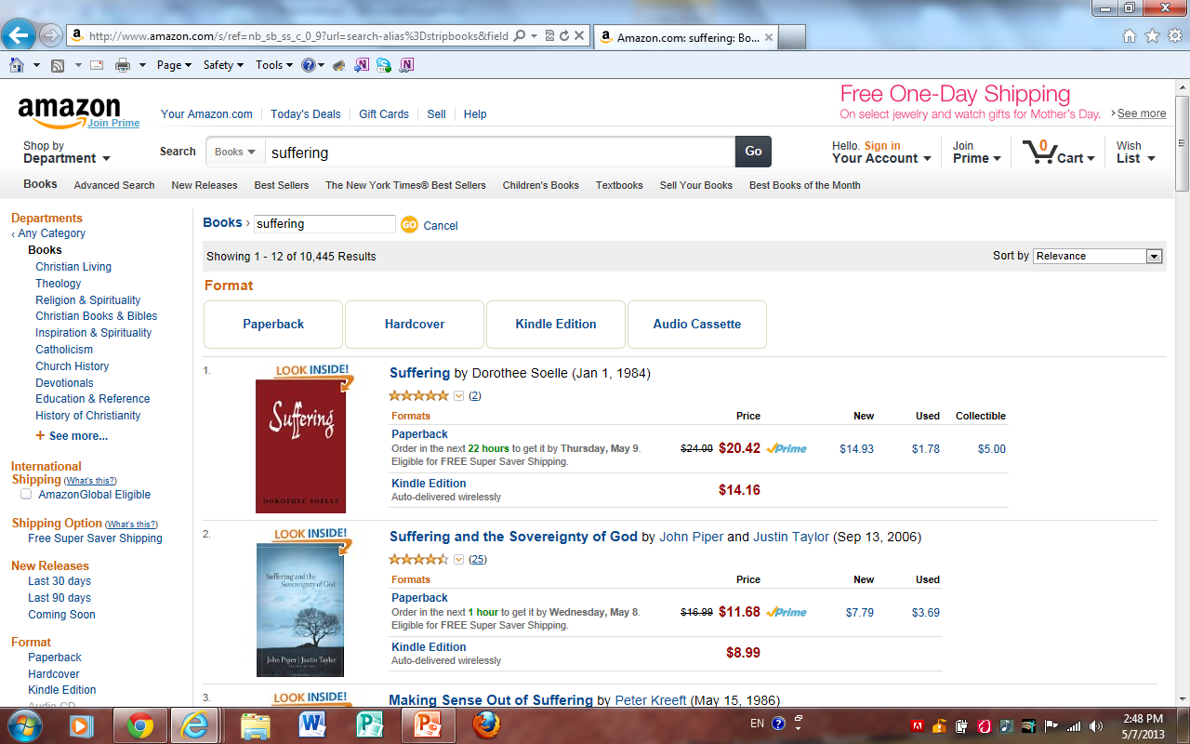
10,455
1. When Bad Things Happen to Good People?
2. Where Is God When It Hurts?
3. How Could God Allow Suffering and Evil?
4. Why Me, God?
5. Does God Suffer?
6. When God Doesn’t Make Sense?

Slide 3
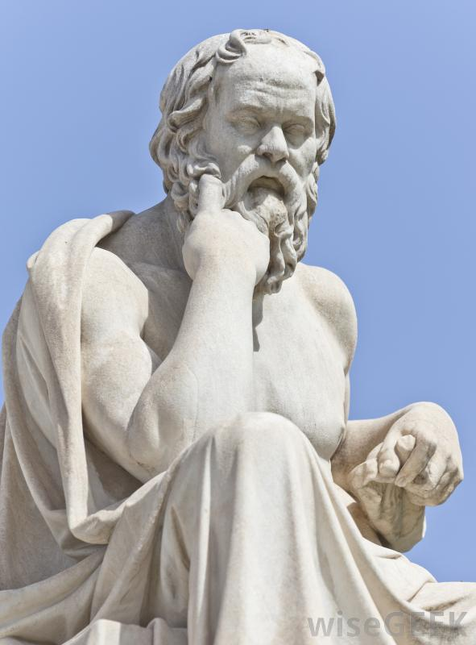
拿破崙～ 忍受痛苦比接受死亡需要更大的勇氣
假使把所有人的災難堆積在一起，
然後重新分配，那麼我相信大部份的人一定很滿意的拿走他自己
原有的一份。 ～蘇格拉底
芬生 ～ 沒有烏雲，沒有暴風雨，便沒有美麗
的彩虹
卑斯 ～ 眼淚常是望遠鏡，通過它，人們可以
望見天堂
奧菲 ～ 上帝將人帶到深水裡，不是想淹死他，
而是洗滌他的身體

Slide 4

生命目的不是快快樂樂，而是「愛」與「被愛」。
苦難是神的工具，用來喚醒這耳聾的世界。
一個男孩選擇安全，一個男人選擇苦難，今天的痛苦是過去歡樂的一部份。

Slide 5

約翰福音第九章
1. 耶穌過去的時候，看見一個人生來是瞎眼的。
2. 門徒問耶穌說：「拉比，這人生來是瞎眼的，
是誰犯了罪？是這人呢？是他父母呢？」
3. 耶穌回答說：「也不是這人犯了罪，也不是
他父母犯了罪，是要在他身上顯出神的作為
來。
4. 趁著白日，我們必須作那差我來者的工；黑
夜將到，就沒有人能作工了。
5. 我在世上的時候，是世上的光。」

Slide 6
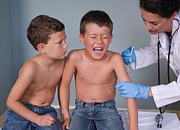
一. 門徒對苦難的看法
傳統觀念：疾病或災禍都是因為人犯罪原故
(參出圾埃及20:5，民數記14:18)
問：究竟是誰的錯？
問：為什麼是我呢？
不同答案
約伯「完全正直，敬畏神，遠離惡事」(伯1:8)
基督科學會 – 疾病痛苦純屬錯覺
佛家思想 – 前生作孽，要修行輪迴
耶穌「是義的代替了不義」(彼前3:18)
約伯三友 – 因果報應

Slide 7
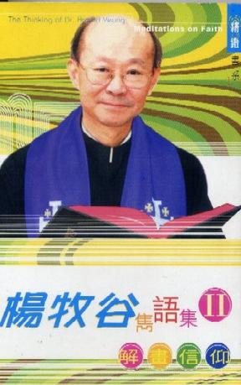
一. 門徒對苦難的看法
信仰不是用來解釋人生，乃是要來承載人生
信主不是為了過一個「免去痛苦」的人生，
而是能靠主過一個「痛而不苦」的人生。

Slide 8
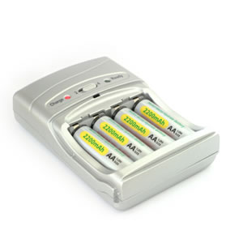
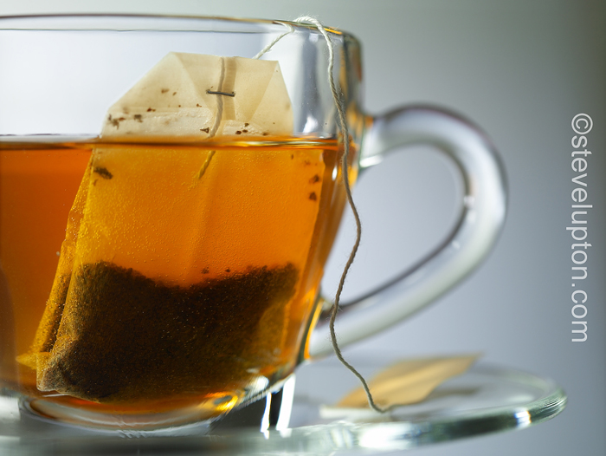
二. 耶穌對苦難的看法
「不是這人犯罪，也不是他父母犯了罪，乃是要
在他的身上顯出神的作為來」(3節)
原來問錯了問題！
苦難是經歷神作為的機會，神能從不幸之中
創造出福份來
「因為神的能力在人的軟弱上顯得完全」
(林後12:9)

Slide 9
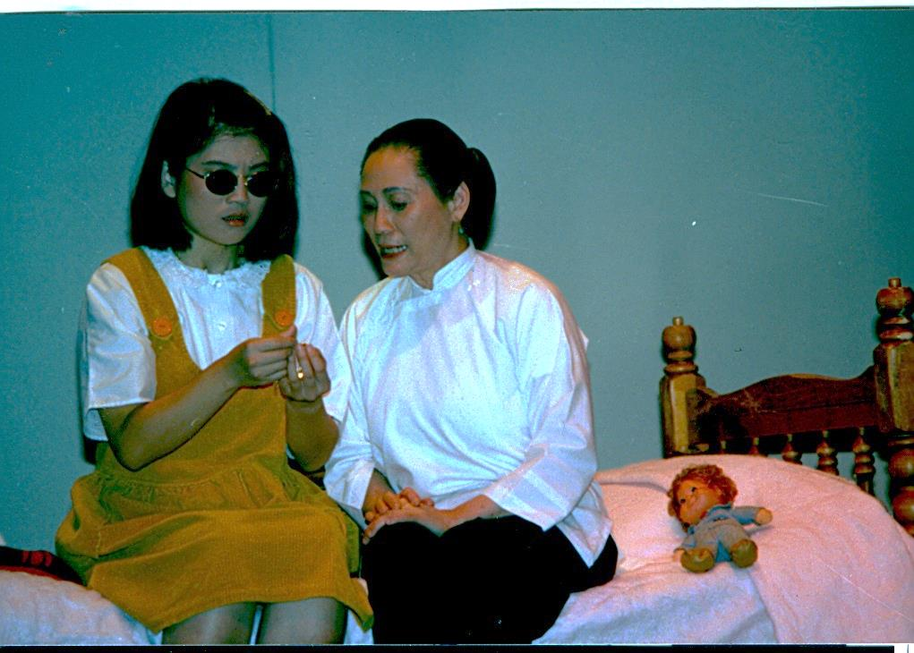

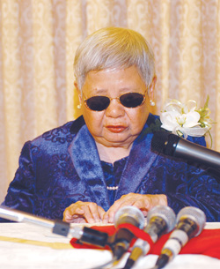
萬事互相效力，
叫愛神的人得益處 (羅8:28)
失明給我的挑戰
Not “Why” ,but “Now What?”
不再問「為什麼？」，而是問
「現在我該怎樣？」
我為我的殘障感謝上帝，
因為藉著這不幸，
我找到了自己，
找到了我的事奉，
找到了上帝。～海倫凱勒
程文輝博士
Lucy
= 光
= 耶穌
「我是世上的光」

Slide 10
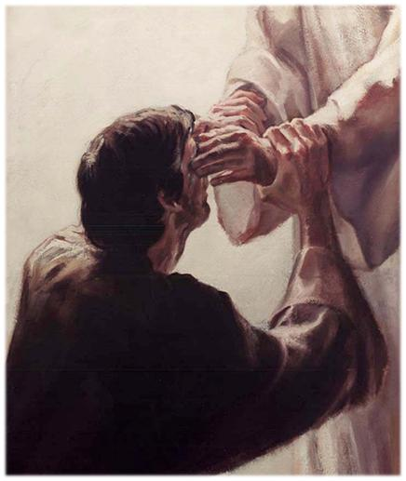
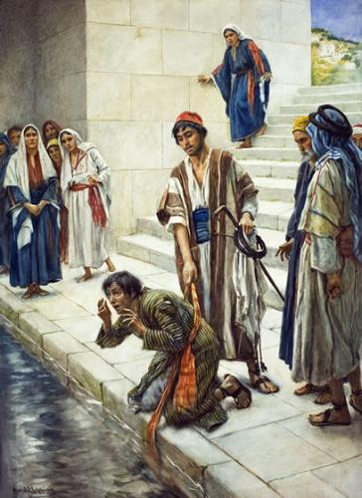

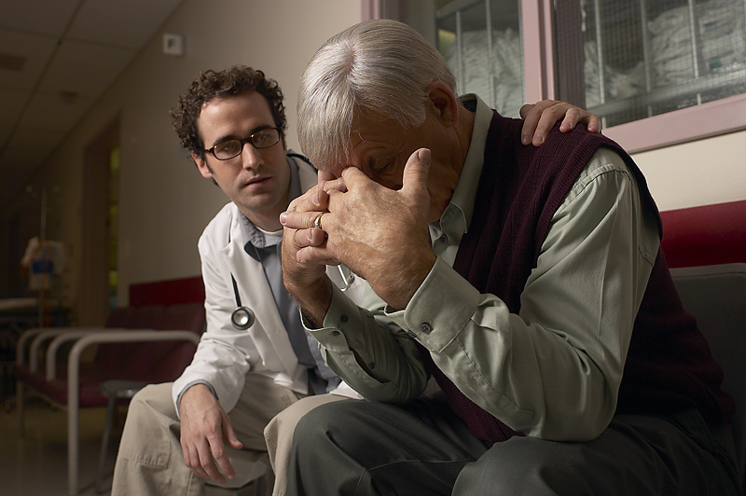
二. 耶穌對苦難的看法
「趁著白日，我們必須作工」(約9:4)

Slide 11
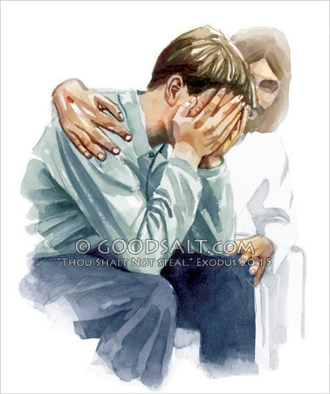
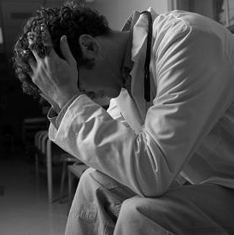

Slide 12
安然過 (Through It All)
我曾有許多憂傷淚，有許多難題要面對，
多少時候我不辨是非；
無論我在任何地位，神必定賜福與安慰，
一切試煉使我堅強完美。
I have many tears and sorrows,
I have questions for tomorrow.
There have been times I didn’t know right from wrong.
But in every situation God gave blessed consolation -
That my trials came to only made me strong.

Slide 13
安然過 (Through It All)
安然過，安然過，
因我信靠主耶穌，因我信靠真神；
安然過，安然過，
因我相信神的話是真。
Through it all, through it all,
I’ve learned to trust in Jesus,
I’ve learned to trust in God.
Through it all, through it all,
I’ve learned to depend upon His Word.

Slide 14
安然過 (Through It All)
感謝神領我攀高山，感謝神領我經幽谷，
感謝神領我度過風暴；
若我從未經過困難，就不知道神的大能，
更不知在主裡信心果效。
I thank God for the mountains,
And I thank Him for the valleys,
I thank Him for the storms He brought me through;
For if I’d never had a problem,
I wouldn’t know that He could solve them,
I’d never know what faith in God could do.

Slide 15
安然過 (Through It All)
安然過，安然過，
因我信靠主耶穌，因我信靠真神；
安然過，安然過，
因我相信神的話是真。
Through it all, through it all,
I’ve learned to trust in Jesus,
I’ve learned to trust in God.
Through it all, through it all,
I’ve learned to depend upon His Word.

